Slide 1
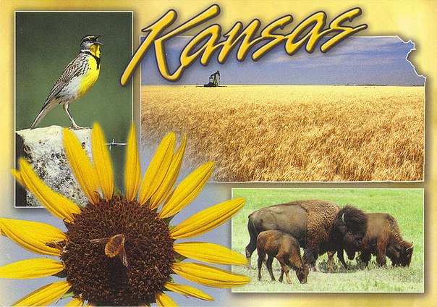

Slide 2
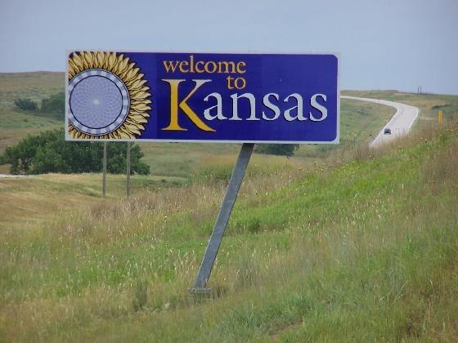
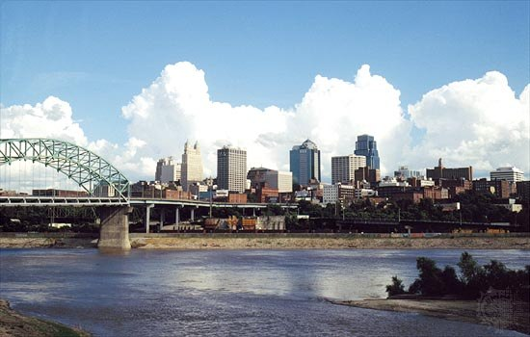
Канза́с (англ. Kansas) — штат в центральной части США, один из штатов Среднего запада.
Население — 2,688 млн человек (2000).
Столица — город Топика.
Крупнейший город — Уичита.
Другие крупные города: Дерби, Додж-Сити, Эмпория, Гарден-Сити, Хейз, Хатчинсон, Канзас-Сити, Лоуренс, Ливенуорт, Ливуд, Ленэкса, Либерал, Манхэттэн, Олат, Оверленд-Парк, Прэри-Вилледж, Салайна, Шоуни.

Slide 3
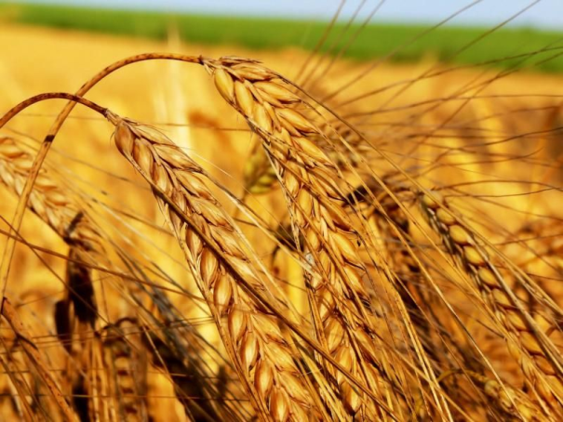

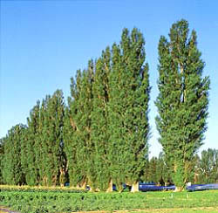
Штат также называют «житницей Америки»: он лидирует среди штатов по выращиванию пшеницы.
Цветок штата — подсолнух,
дерево штата — тополь.
Девиз — «Через тернии к звёздам». На языке индейцев, населявших Канзас, название штата означает «люди южного ветра».

Slide 4

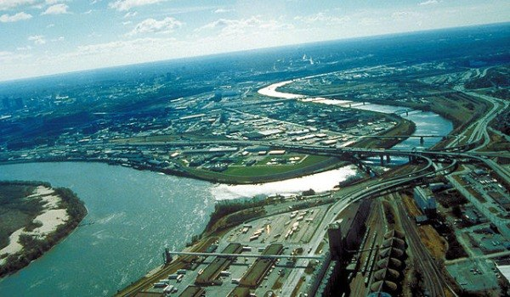
Дата образования штата: 1861 год (34-й по порядку).
Площадь: 213 тысяч кв.км.
Штат, большая часть которого занята Великими равнинами, граничит с Небраской на севере, Миссури на востоке, Оклахомой на юге и Колорадо на западе.
Крупнейшие реки региона Миссури и Арканзас относятся к бассейну крупнейшей реки Северной Америки — Миссисипи.

Slide 5
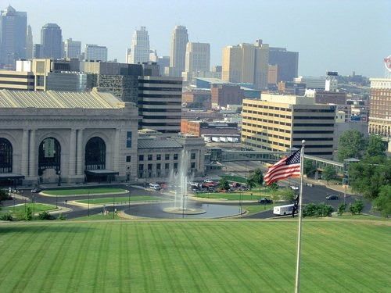
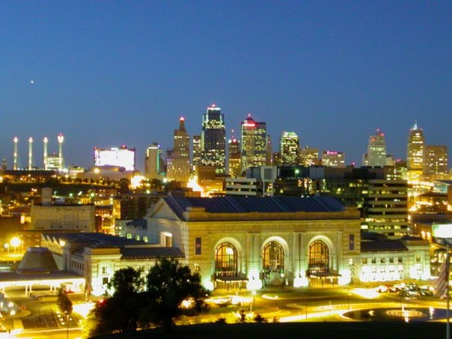
На востоке Канзас граничит со штатом Миссури, на западе — с Колорадо, на севере — со штатом Небраска, на юге — со штатом Оклахома.
Климат Канзаса континентальный, с прохладной (иногда холодной) зимой и жарким летом.
Расположенный на Среднем Западе, штат часто испытывает резкие перемены погоды и перепады температур, поскольку не защищен как от вторжений холодного воздуха с Канады, так и от теплого с более южных регионов и Мексиканского залива.
Средняя годовая температура по штату +13°C. Абсолютный максимум +49°C зафиксирован близ Элтона 24 июля 1936 г. Абсолютный минимум -40°C отмечался в Ливане 13 февраля 1905 г.

Slide 6
В 1541 году по территории Канзаса прошел испанский конкистадор Коронадо, за ним последовали французские исследователи.
США приобрели этот район в результате покупки Луизианы в 1803.
Канзас стал 34-м штатом США.
В годы перед Гражданской войной Канзас стал ареной жесточайшей борьбы сторонников и противников рабства.
Строительство железных дорог после Гражданской войны сделало Абилин и Додж-Сити крупными станциями погрузки скота, перегоняемого из Техаса.

Slide 7
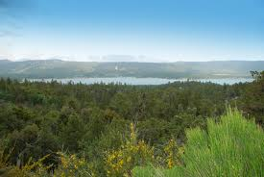
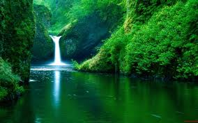
Леса в Канзасе покрывают около 3200 кв. км., что является где то 1,5 % от поверхности всего штата.
Большая часть лесов растёт на берегах рек, а на востоке Канзаса они наиболее густые. Изначально деревья сажались, как прикрытие от ветров.

Slide 8
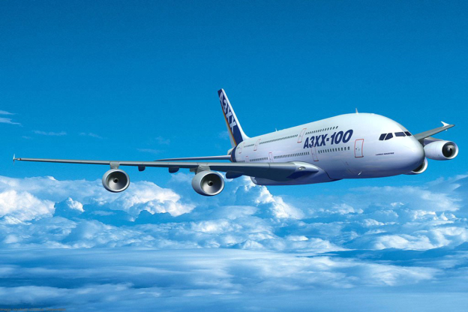



Изготовление самолетов- одно из самых главных производственных направление Канзаса.
Доход от этого составляет одну -
треть всего дохода штата. Более того эта отрасль дает больше рабочих мест, чем любая другая.
Производство пищевых продуктов – вторая по значимости индустрия. За ней следуют издательское и печатное дело.

Slide 9


Канзас-Сити Скаутс — бывшая профессиональная команда, выступавшая в Национальной хоккейной лиге с 1974 по 1976 год.
В 1976 году переехала в Денвер и поменяла название на Колорадо Рокиз, а впоследствии, в 1982 году — в Ист-Рутерфорд, где и существует по настоящее время под названием Нью-Джерси Девилз.

Slide 10



Спо́ртинг Канза́с-Си́ти — американский футбольный клуб из Канзас-Сити, штата Канзас.
С 1996 года выступает в MLS, высшей профессиональной футбольной лиге США и Канады. Один из десяти оригинальных клубов основавших лигу.
Был основан под названием «Канзас-Сити Уиз». С 1997 по 2010 год был известен как «Канзас-Сити Уизардз». В ноябре 2010 года клуб был переименован в «Спортинг Канзас-Сити».

Slide 11
Дякуємо за увагу!

